Slide 1
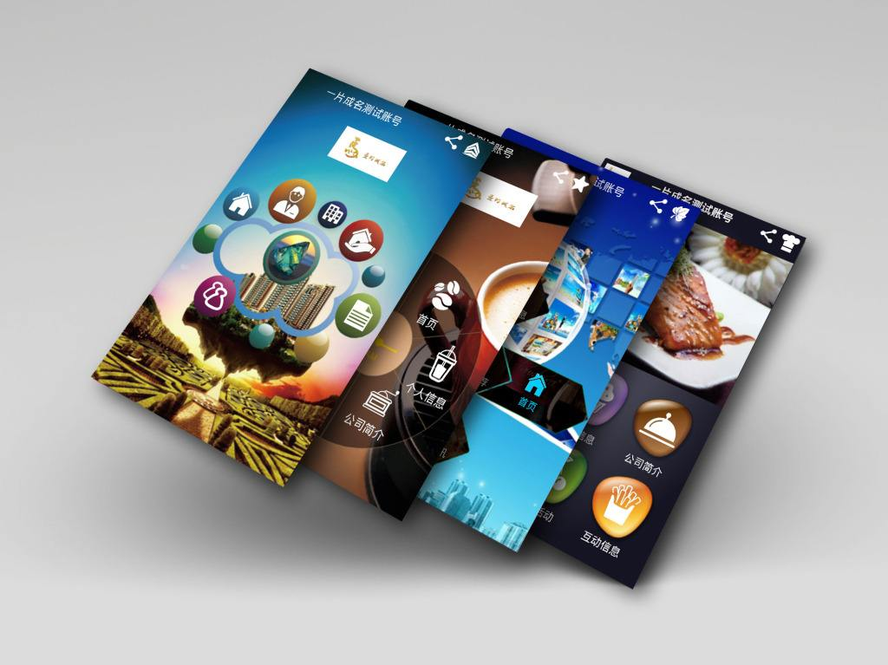
移动APP测试

Slide 2
目录
一
APP相关知识
二
APP测试流程
三
常用云测试平台介绍
五
APP测试策略
四
APP测试常见问题总结

Slide 3
一、APP相关知识
1、在移动终端领域，到目前为止，最流行的移动终端操作系统，就是安卓和IOS。
2、安卓系统，是基于linux系统的内核进行开发的开源的操作系统，运行在安卓系统上的app采用java语言编写，安卓APP软件包的后缀为.apk，目前，可以用来开发安卓app的开发工具有eclipse和Android stidio，其中， eclipse工具，谷歌已不再维护，而把精力转移到Android studio上。
3、我们现在手里拿的安卓手机，比如：华为，努比亚，vivo等等，假设他们都是基于同一个版本的安卓系统，但是，我们会发现，这些手机的界面显示，内置的软件，用户的操作体验都会不一样，为什么呢？因为这些厂商会在原生态系统的基础上做二次开发，改变了原来系统的内核，因此，如果我们想要做app对这些手机的兼容性，就要在这些不同的手机上测试。
4、IOS系统，是苹果公司开发的一款移动终端操作系统，以运行稳定，资源消耗低等优点闻名于世。IOS的APP开发语言涉及到C、Object-C、Swift、C++等，后缀名为.ipa。刚开发出来的.ipa需要有苹果公司授权的签名号才能安装，而这个签名号一般不对测试人员公开，因此，在测试的时候，需要开发人员帮忙安装。

Slide 4
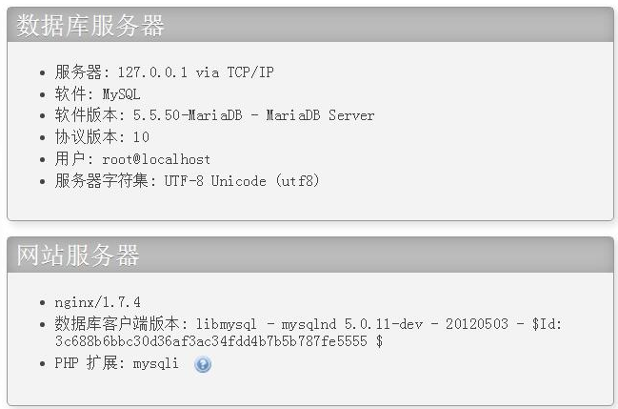
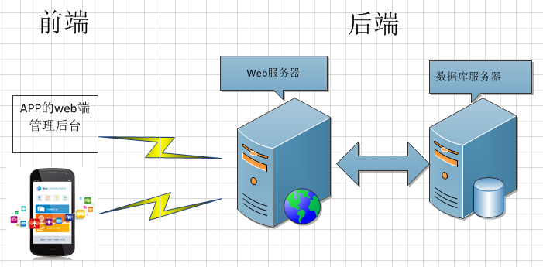
一、APP相关知识
5、APP的环境架构
一般情况下，APP的web应用服务器会采用Nginx，数据库采用MySQL。但这样看情况，也有用tomcat等其他容器做web服务器的，数据库也有用oracle或其他类型的数据库。一般访问量不大的app，一台web服务器，一个数据库服务器就够了，访问量大，安全性要求高的，服务器会多些。
服务器：
App通讯组图

Slide 5
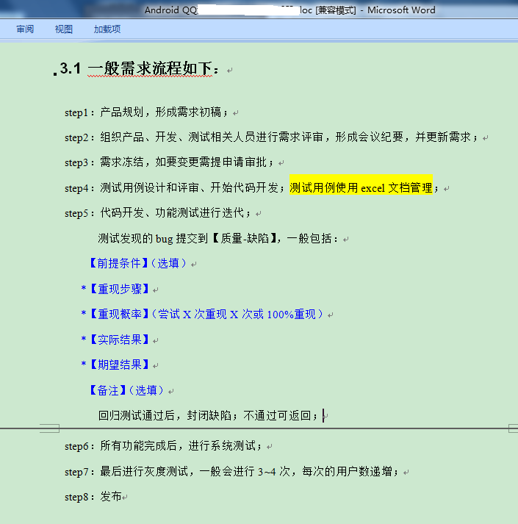
二、APP测试流程
1、App的开发测试流程，参考下安卓版的QQ的流程，如以下：

Slide 6
二、APP测试流程
我们可以看到，QQ的测试流程，和我们上课讲的测试流程大同小异，其实，大部分的软件测试流程都是差不多的。
2、App测试周期
测试周期可按项目的开发周期来确定测试时间，一般测试时间为两三周（即15个工作日），根据项目情况以及版本质量可适当缩短或延长测试时间。正式测试前先向主管确认项目排期。
3、App测试前的准备工作。
测试任务开始前，检查各项测试资源：
--产品功能需求文档；
--产品原型图；
--测试设备（真实的手机，如：iPhone6，6plus，小米4、3，红米，红米note，三星s6，华为p10，mate7，pro 6，联想，酷派）

Slide 7
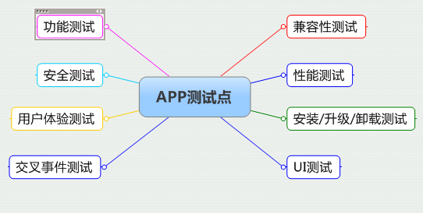
三、APP测试策略
APP测试点很多，我们把APP测试策略总结成了以下八种类型：

Slide 8
三、APP测试策略 –1.功能测试
和PC端测试一样，APP测试也要根据软件说明或用户需求来验证App的各个功能实现，采用如下方法实现并评估功能测试过程：
1)根据用户需求提炼App的用户使用场景，构建测试点，并明确测试标准，若用户需求中无明确标准遵循，则需要参考行业或相关国际标准或准则。
2)根据被测功能点的特性列出相应类型的测试用例对其进行覆盖，如；涉及输入的地方需要考虑等价类、边界值、判定表、探索性测试方法等对其进行覆盖。
3)在测试实现的各个阶段跟踪测试实现与需求输入的覆盖情况，及时修正业务或需求理解错误。

Slide 9
三、APP测试策略 –1.功能测试
功能测试点：
1、运行
1）App安装完成后的试运行，可正常打开软件。
2）App打开测试，是否有加载状态进度提示。
3）App打开速度测试，速度是否可观。
4）App页面间的切换是否流畅，逻辑是否正确
2、注册
注册时，用户名和密码长度是否有限制，格式是否有要求
注册已存在的用户时，处理是否合理
注册成功后是否给出提示或登录到提示页面
后台管理页面是否可以查询到注册用户数据，数据是否跟注册时一致
3、登陆
合法用户可以登录系统
系统是否允许多次非法的登录，是否有次数限制。
使用禁用的账号登录系统是否正确处理
使用已经登录的账号登录系统是否正确处理
使用后台已删除的用户登录
使用错误的用户名或密码登录时，处理是否合理
登录后，页面中的登录信息是否准确，登录后展示页面是否合理
登录超时的处理
使用第三方账号登录
在第三方账号上取消授权后无法自动登录

Slide 10
三、APP测试策略 – 1.功能测试
4、启动
App打开时，是否有加载动画或加载状态进度提示
App打开速度是否可观
5、应用的前后台切换
APP切换到后台，再回到APP，是否停留在上一次操作界面
APP切换到后台，再回到APP，功能及应用状态是否正常
手机锁屏解屏后进入APP是否会崩溃，功能状态是否正常
当App使用过程中有电话进来中断后再切换到APP，功能状态是否正常
当杀掉APP进程后，再开启APP，APP能否正常启动
出现必须处理的提示框后，切换到后台，再切换回来，检查提示框是否还存在，有时候会出现应用自动跳过提示框的缺陷
对于有数据交换的页面，每个页面都必需要进行前后台切换、锁屏的测试，这种页面最容易出现崩溃
6、免登陆：很多应用提供免登录功能，当应用开启时自动以上一次登录的用户身份来使用app
无网络情况时能否正常进入免登录状态。
切换用户登录后，用户登录信息及数据内容是否更新
免登陆时间超时后，是否需要重新登陆

Slide 11
三、APP测试策略 – 1.功能测试
7、数据更新：根据应用的业务规则，以及数据更新量的情况，来确定最优的数据更新方案
需要确定哪些地方需要提供手动刷新，哪些地方需要自动刷新，哪些地方需要手动+自动刷新。
确定哪些地方从后台切换回前台时需要进行数据更新。
根据业务、速度及流量的合理分配，确定哪些内容需要实时更新，哪些需要定时更新
确定数据展示部分的处理逻辑，是每次从服务端请求，还是有缓存到本地，这样才能有针对性的进行相应测试
检查有数据交换的地方，均有相应的异常处理
8、离线浏览：很多应用会支持离线浏览，即在本地客户端会缓存一部分数据供用户查看
在无网络情况可以浏览本地数据
退出APP再开启APP时能正常浏览
切换到后台再切回前台可以正常浏览
锁屏后再解屏回到应用前台可以正常浏览
在对服务端的数据有更新时会给予离线的相应提示
9、定位、照相机服务：测试定位、照相机服务时，需要采用真机进行测试
有用到定位服务、照相机服务的地方，需要进行前后台的切换测试，检查应用是否正常。
当定位服务没有开启时，使用定位服务，会友好性弹出是否允许设置定位提示。当确定允许开启定位时，能自动跳转到定位设置中开启定位服务。

Slide 12
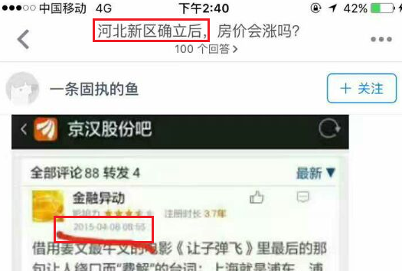
三、APP测试策略 – 1.功能测试
10、时间测试：
客户端自行设置手机的时区、时间，检查文字的发
布时间、评论时间是否合理。
如右图，就是时间不正确(河北雄安新区是2017年4月1日成立)
11、PUSH测试：就是把信息推送到APP上
检查push消息是否按照指定的业务规则发送
检查不接受推送消息时，检查用户不会再接收到push
免打扰测试
推送消息是否准确
12、定位、照相机服务：测试定位、照相机服务时，需要采用真机进行测试
有用到定位服务、照相机服务的地方，需要进行前后台的切换测试，检查应用是否正常。
当定位服务没有开启时，使用定位服务，会友好性弹出是否允许设置定位提示。当确定允许开启定位时，能自动跳转到定位设置中开启定位服务。

Slide 13
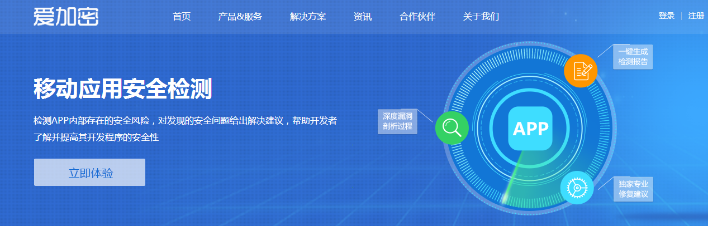
三、APP测试策略 – 2.安全测试
安全测试点：
敏感信息是否在前端加密，在网络传送过程中是否加密；
密码过于简单检查；
重要数据，如信用卡密码，支付密码，不会被保存的设备中，且不会被解码；
同一个账号在不同的终端登陆，是否有提示；
异地登陆是否有提示；
系统是否允许多次非法的登陆，是否有次数限制；
限制/允许使用手机某些功能，如:读取联系人信息，调取相机，接入网络等；
注册的验证码是否能重复使用，是否有超时限制；
反编译，即将编译后的数据转换成源代码，进而篡改程序；
协议抓取，即对代码进行反编译后，植入非法程序抓取用户和服务器之间的通讯信息，从而获取用户数据。
免费的安卓APP扫描平台：
http://safe.ijiami.cn/

Slide 14
三、APP测试策略 – 3.用户体验测试
用户体验测试，就是以主观的普通消费者的角度去感知产品或服务的舒适、有用、易用和友好亲切程度。
用户体验测试功能点：
是否有空数据界面设计，引导用户去执行操作。
是否滥用用户引导
是否有不可点击的效果
交互流程分支是否太多
相关的选项是否离得很远
一次是否载入太多的数据
界面中按钮可点击范围是否适中
标签页是否跟内容有从属关系
操作应该有主次从属关系
是否有横屏模式的设计
系统是否是否定义Back的逻辑，是否在不应该返回的时候返回了
系统操作是否简单、易理解
App页面间的切换是否流畅，逻辑是否正确
出错提醒的UI设计能否接受，错误信息内容是否容易理解
系统会因为长时间运行而慢慢停止，然后崩溃

Slide 15
三、APP测试策略 – 4.交叉事件
交叉事件测试，即冲突测试，是指一个功能正在执行过程中，同时另外一个事件或操作对该过程进行干扰的测试。
交叉测试功能点：
多个App同时运行是否影响正常功能
App运行时前/后台切换是否影响正常功能
App运行时拨打/接听电话
App运行时发送/接收信息
App运行时发送/收取邮件
App运行时切换网络（2G、3G、4G、wifi）
App运行时浏览网络
App运行时使用蓝牙传送/接收数据
App运行时使用相机、计算器等手机自带设备

Slide 16
三、APP测试策略 – 5.兼容性测试
兼容性测试，是指测试软件在特定的硬件平台上、不同的应用软件之间、不同的操纵系统平台上、不同的网络等环境中是否能够很友好的运行的测试。
兼容性测试的测试点：
与本地及主流App是否兼容
不同操作系统的兼容性，是否适配
不同手机屏幕分辨率的兼容性

Slide 17
三、APP测试策略 – 6.性能测试
App的性能测试，分为服务器端的性能测试和手机端的性能测试。我们这里主要是讨论手机端的。
手机端的app的性能测试，主要关注的性能测试指标是：CPU，内存，上传流量，下载流量，和电量的使用情况，我们稍后会结合monkey和性能测试的监控工具来讲解。
我们知道，现在市面上的手机硬件配置各种各样，内存有2G,3G,4G或者更高的，CPU双核，四核或八核 的，一个APP在不同的硬件上运行，对资源 的占用率肯定是不一样的，那么，怎样确定性能指标的值是多少才是合理的呢？常用的做法是，参考同类型的，功能差不多的APP的资源占用率，并且，APP运行流畅，不卡顿即可。

Slide 18
三、APP测试策略 – 7.安装/升级/卸载测试
安装测试：
通过第三方软件协助安装是否正常
在不同操作系统下安装是否正常
安装过程中断网，安装是否能完成
安装后的文件夹及文件是否写到了指定的目录里，且没有生成多余的目录结构和文件
软件安装过程是否可以取消，点击取消后，写入的文件是否如概要设计说明处理
软件安装过程中断电/重启/死机
安装空间不足时是否有相应提示
卸载测试
可以通过第三方软件协助卸载
测试卸载后文件是否全部删除所有的安装文件夹
软件卸载过程中断电/重启/死机
卸载后是否可以重装
升级测试
在线跨版本升级
通过第三方软件协助升级是否正常
在不同操作系统下升级是否正常
升级过程中断网，升级是否能完成
升级后的文件夹及文件是否写到了指定的目录里，且没有生成多余的目录结构和文件
软件升级过程是否可以取消，点击取消后，写入的文件是否如概要设计说明处理
软件升级过程中断电/重启/死机
升级空间不足时是否有相应提示

Slide 19
三、APP测试策略 – 8. UI测试
UI测试的目标是确保用户界面会通过测试对象的功能来为用户提供相应的访问或浏觅功能。确保用户界面符合公司或行业的标准。包括用户友好性、人性化、易操作性测试。
UI测试点：
窗口：
• 窗口能否改变大小、移动和滚动
• 窗口中的数据内容能否用鼠标、功能键、方向键和键盘访问
• 当被覆盖并重新调用后，窗口能否正确地再生
• 需要时能否使用所有窗口相关的功能
• 是否有相关的下拉式菜单、工具条、滚动条、对话框、按钮、图标和其他控制可为窗口使用，并适当地显示
• 显示多个窗口时，窗口的名称是否被适当地表示
下拉式菜单和鼠标操作：
• 菜单条是否显示在合适的语境中
• 应用程序的菜单条是否显示系统相关的特性（如时钟显示）
• 下拉式操作能正确工作
• 是否适当地列出了所有的菜单功能和下拉式子功能
• 文本字体、大小和格式是否正确
• 是否能够用其他的文本命令激活每个菜单功能
• 菜单功能是否随当前的窗口操作加亮或变灰
数据项：
• 字母数字数据项是否能够正确回显，并输入到系统中
• 图形模式的数据项（如滚动条）是否正常工作
• 是否能够识别非法数据
• 数据输入消息是否可理解

Slide 20
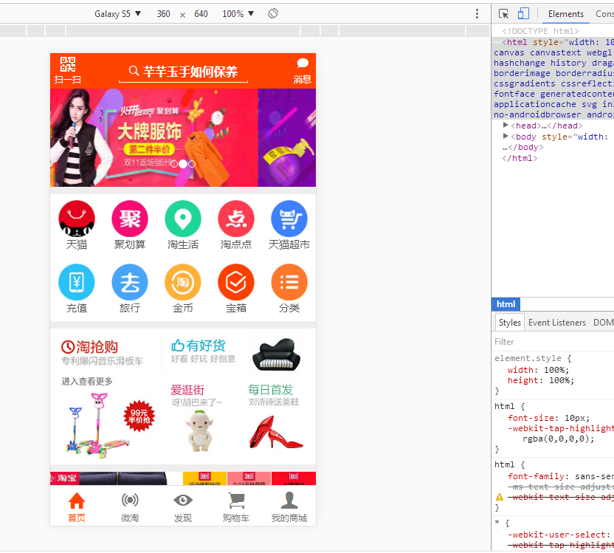
四、APP测试常见问题总结
1、APP测试和web测试的区别
参考答案：app要进行前后台切换测试，免登陆，交叉事件测试，流量和电量测试。。。。。。
2、弱网环境怎么模拟
3、一个购物系统，弱网环境下，点击下单按钮，没有响应，再次点击，下了两次单。
原因：第一次的请求返回较慢，但服务已经处理成功。
解决方法：在数据加载过程中，设置加载进度提示，把页面对外暴露的控件置为“不可操作”状态，当数据加载完再释放。
4、怎么判断前端还是后端的问题
5、H5怎么测试？
参考答案：这个问题，是问用html5开发的APP怎么测试。APP分为原生APP(Native APP)和Web APP(混合APP/ Hibernate app)两种；
H5开发的app，也称作web app，用手机浏览器能登陆，或者用谷歌浏览器，UC浏览器也能打开，如下图(demo.wex5.com/taobao)，不管是什么类型的app，都根据app的八大测试点来测试就对了，某些具体的测试点和原生app会不一样，比如，兼容性测试，就要考虑在不同手机系统的浏览器下进行测试。

Slide 21
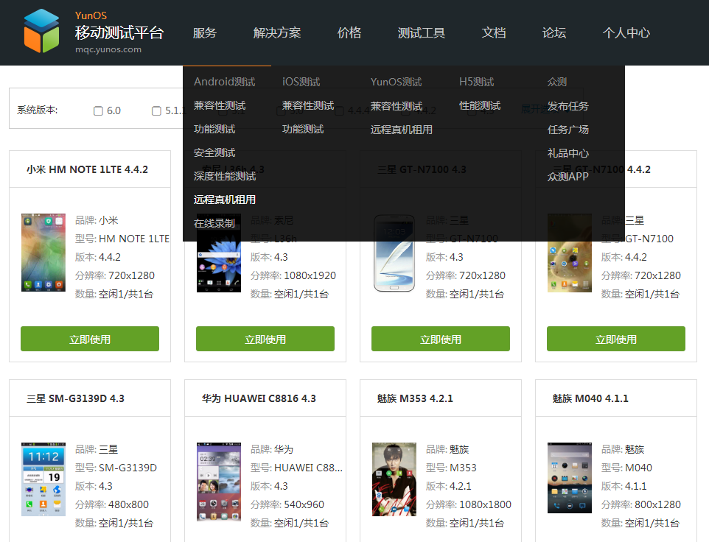
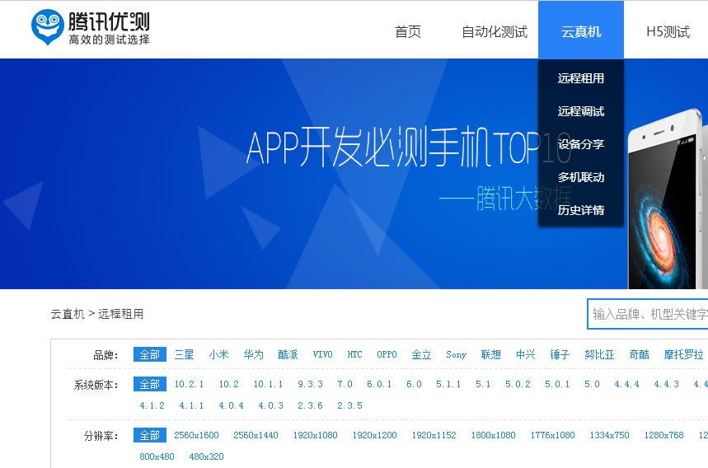
五、常用云测试平台介绍
现在在企业中做APP的兼容性测试，安全测试，自动化测试，越来越倾向于使用商用的云测试平台，这些平台具有大量的真实机器供有偿使用，且价格相对低廉。比较好的云测试平台有阿里移动质量中心(简称:MQC： https://mqc.yunos.com)，腾讯优测： http://remote.utest.qq.com，testin云测平台：http://www.testin.cn，百度MTC云测试平台： http://mtc.baidu.com
MQC
腾讯优测

Slide 22
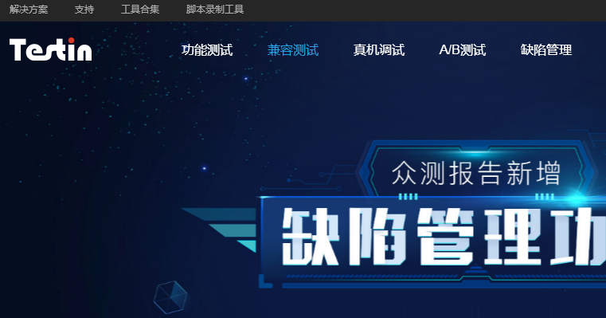
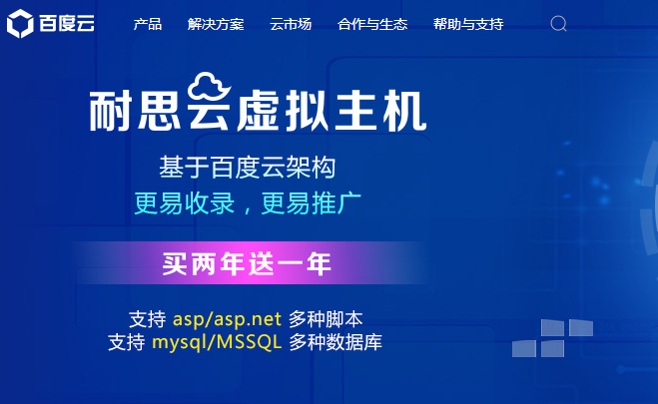
五、常用云测试平台介绍
Testin云测试平台
百度MTC云测试平台

Slide 23
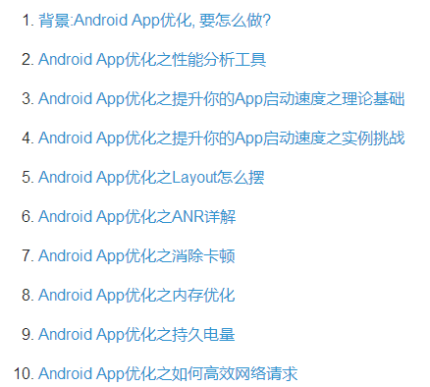
五、常用云测试平台介绍
补：Android App优化
http://www.jianshu.com/p/f7006ab64da7

Slide 24

完！谢谢

